Slide 1
機能の概要​ 顧客取引関係が多数ある場合のサプライヤによる管理の強化
Sonal Singh、SAP Ariba
一般提供予定: 2020 年 2 月

Slide 2
機能の概要 説明: 顧客取引関係が多数ある場合のサプライヤによる管理の強化
導入の難易度
ロータッチ/容易
対象エリア
グローバル
今までの課題
SAP Ariba で問題解決
主なメリット
Ariba Network の展開が急速に拡大しており、その拡大に伴い、サプライヤは、アカウント階層内で複数の Ariba Network アカウントをリンクさせている場合、特定のサプライヤアカウント内とサプライヤアカウント全体の両方で複数の顧客取引関係を効率的に管理するため、必須ツールの導入を余儀なくされています。
この機能により、サプライヤは、顧客関係が多数ある場合や、Ariba Network サプライヤアカウントが多数ある場合に、効率的に顧客関係を管理できるようになります。
顧客取引関係を手動で検索するため、複数にわたるレコードのページを移動するのに費やしている時間を今より短縮します
親アカウントユーザーが以下の処理を実行できるようにすることで、親アカウントユーザーの生産性と効率性を改善します
各子アカウントにログインすることなく、アカウント階層全体の顧客取引関係を表示する
特定の顧客と取引関係があるすべての子アカウントを迅速に識別する
対象ソリューション
関連情報
前提条件と制限事項
すべての Ariba Network プロパティ
この機能は、該当ソリューションを使用しているすべてのお客様に対して自動的にオンになっており、すぐに使用できます。
なし
Notes:
* 新しいテキストボックス (新しいフローチャートやラベルなど) を作成する場合、[はみ出す場合だけ自動調整する] を選択してください。テキストボックスを右クリックし、[図形の書式設定] > [テキストオプション] > [テキストボックス] の順に選択します。

Slide 3
機能の概要 説明: 顧客取引関係が多数ある場合のサプライヤによる管理の強化
機能の詳細情報
[顧客取引関係] ページに対する変更
顧客名または Ariba Network ID で現在の顧客をフィルタリングする機能。最大 10 のフィルタ値がサポートされます。
オフラインで確認できるように、顧客取引関係を CSV ファイルでエクスポートする機能。
階層内のリンクされたすべての子アカウントの顧客取引関係を表示およびフィルタリングしたり、Ariba Network ID でグループ化された結果を表示したりする親アカウントユーザー向けの機能。
ユーザーに必要な権限 (「アカウント階層」または「子アカウントへのアクセス」) がある場合、検索結果のコンテキストに基づいて子アカウントにサインインする機能。
顧客名の横に Ariba Network ID を表示する新しい列が追加されています。この列は、[現在の顧客]、[保留]、[却下済み]、および [停止] の各タブに表示されます。
結果一覧の見やすさを改善するため、使用しない列または使用頻度の低い列を非表示にする機能。
[アカウント階層] ページに対する変更
顧客名または顧客の Ariba Network ID (もしくはその両方) で特定の顧客アカウントと取引関係があるリンクされた子アカウントを見つける機能。最大 10 のフィルタ値がサポートされます。
リンクされた子アカウントを会社名または Ariba Network ID (もしくはその両方) でフィルタリングする機能。最大 10 のフィルタ値がサポートされます。
[アカウント階層] ページからリンクされた子アカウントのプロファイルの公開を切り替える機能。
オフラインで確認できるように、リンクされた子アカウントを CSV ファイルでエクスポートする機能。
結果一覧の見やすさを改善するため、使用しない列または使用頻度の低い列を非表示にする機能。
新しい権限
この機能により、新しい権限 [顧客取引関係] が実装され、Ariba Network サプライヤ管理者は、顧客詳細への読み取り専用のアクセス権を管理者以外のユーザーに付与できるようになります。
Notes:
* 新しいテキストボックス (新しいフローチャートやラベルなど) を作成する場合、[はみ出す場合だけ自動調整する] を選択してください。テキストボックスを右クリックし、[図形の書式設定] > [テキストオプション] > [テキストボックス] の順に選択します。

Slide 4
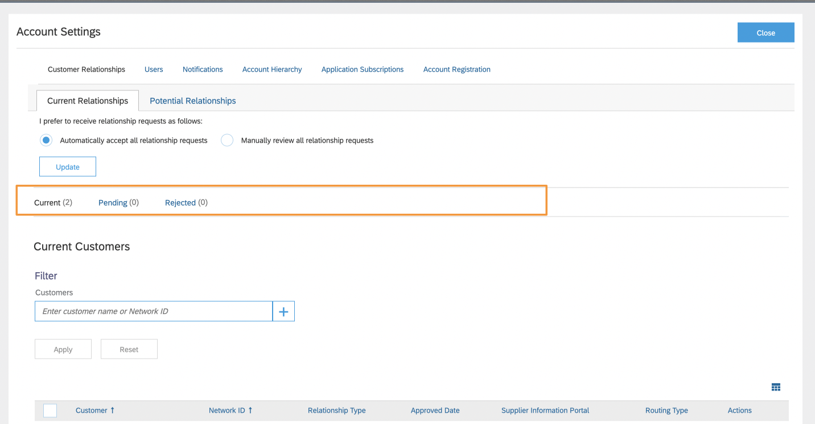
機能の概要 説明: 顧客取引関係が多数ある場合のサプライヤによる管理の強化
[顧客取引関係] ページが再編成され、表形式のレイアウトとなり、顧客取引関係が [現在の顧客]、[保留]、および [却下済み] の各タブに分けられています。また、簡単に確認できるよう、各タブ名に件数が表示されます。
Notes:
* 新しいテキストボックス (新しいフローチャートやラベルなど) を作成する場合、[はみ出す場合だけ自動調整する] を選択してください。テキストボックスを右クリックし、[図形の書式設定] > [テキストオプション] > [テキストボックス] の順に選択します。

Slide 5
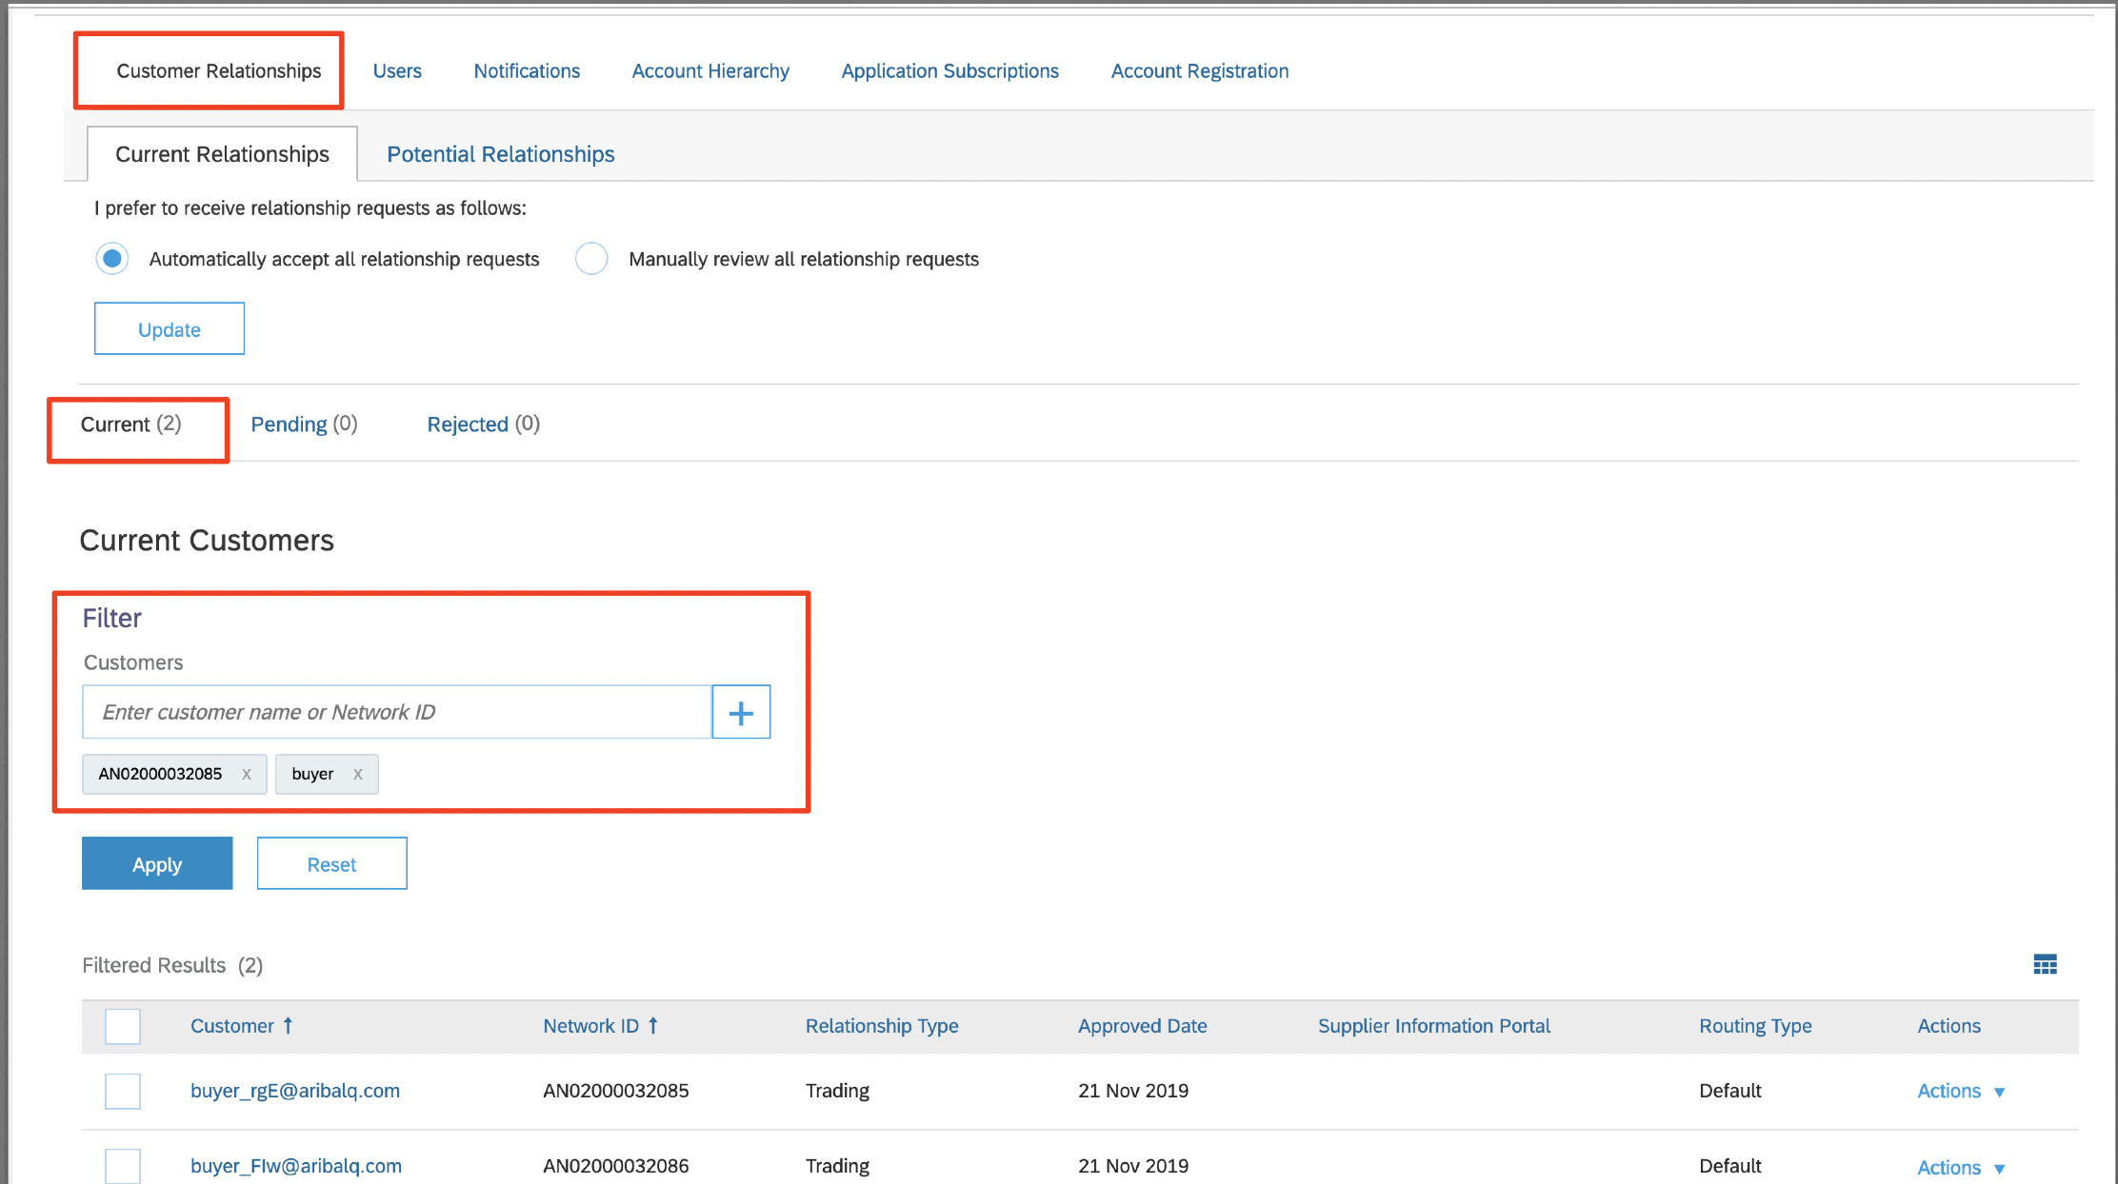
機能の概要 説明: 顧客取引関係が多数ある場合のサプライヤによる管理の強化
顧客名または Ariba Network ID で現在の顧客をフィルタリングすることができます。最大 10 のフィルタ値がサポートされます
完全を期すため、[ネットワーク ID] 列が追加されました
Notes:
* 新しいテキストボックス (新しいフローチャートやラベルなど) を作成する場合、[はみ出す場合だけ自動調整する] を選択してください。テキストボックスを右クリックし、[図形の書式設定] > [テキストオプション] > [テキストボックス] の順に選択します。

Slide 6
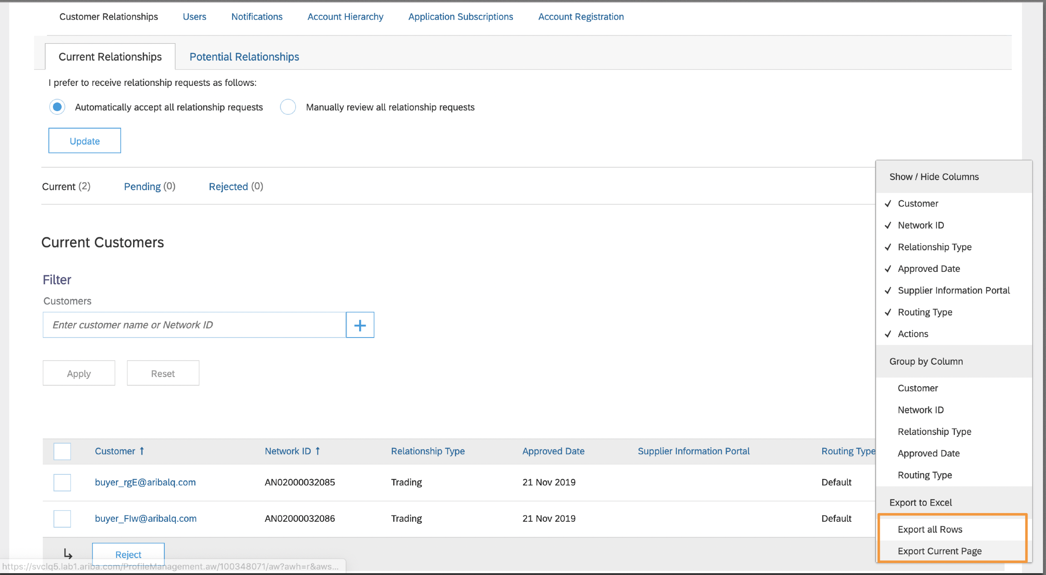
機能の概要 説明: 顧客取引関係が多数ある場合のサプライヤによる管理の強化
オフラインで確認できるように、顧客取引関係を CSV ファイルでエクスポートする機能。
Notes:
* 新しいテキストボックス (新しいフローチャートやラベルなど) を作成する場合、[はみ出す場合だけ自動調整する] を選択してください。テキストボックスを右クリックし、[図形の書式設定] > [テキストオプション] > [テキストボックス] の順に選択します。

Slide 7
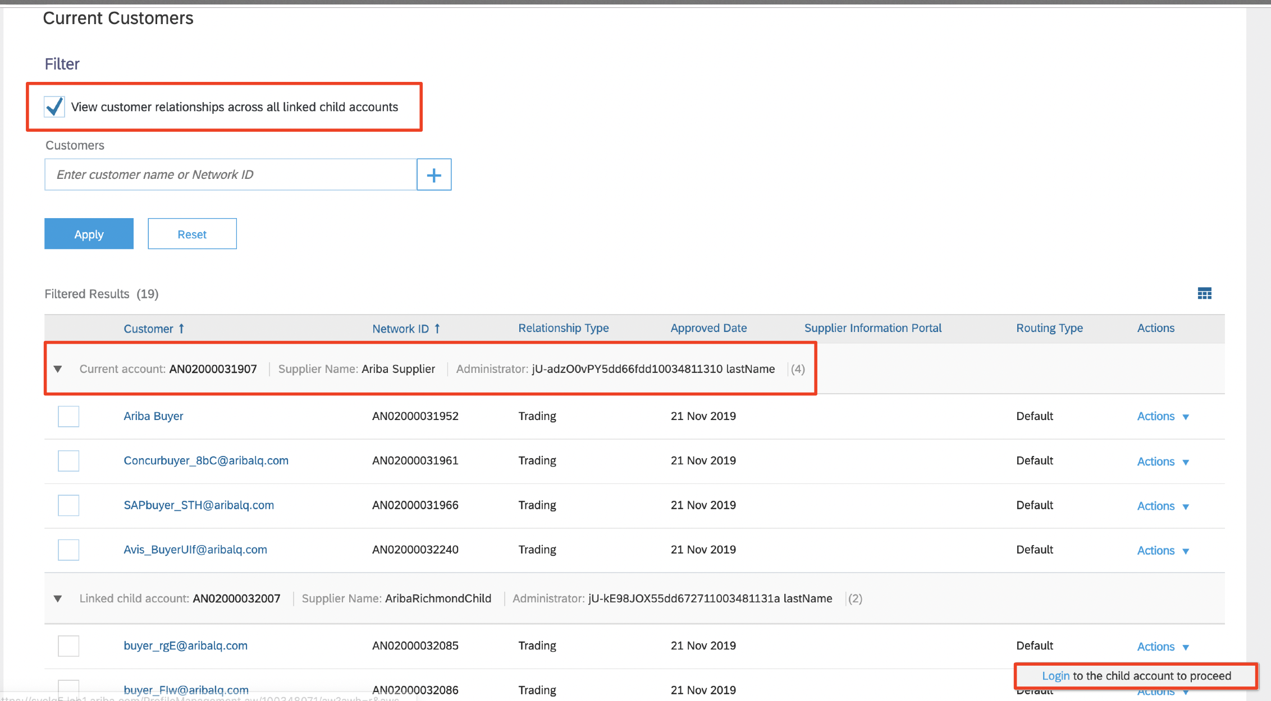
機能の概要 説明: 顧客取引関係が多数ある場合のサプライヤによる管理の強化
リンクされたすべての子アカウントの顧客取引関係を表示およびフィルタリングする親アカウントユーザー向けの機能。この操作は、現時点では、各アカウントに手動でログインして、子アカウントごとに 1 つずつ実行する必要があります
確認しやすいように、結果がネットワーク ID 別にグループ化されます
ユーザーに必要な権限 (「アカウント階層」または「子アカウントへのアクセス」) がある場合、検索結果のコンテキストに基づいて子アカウントにサインインする機能
Notes:
* 新しいテキストボックス (新しいフローチャートやラベルなど) を作成する場合、[はみ出す場合だけ自動調整する] を選択してください。テキストボックスを右クリックし、[図形の書式設定] > [テキストオプション] > [テキストボックス] の順に選択します。

Slide 8
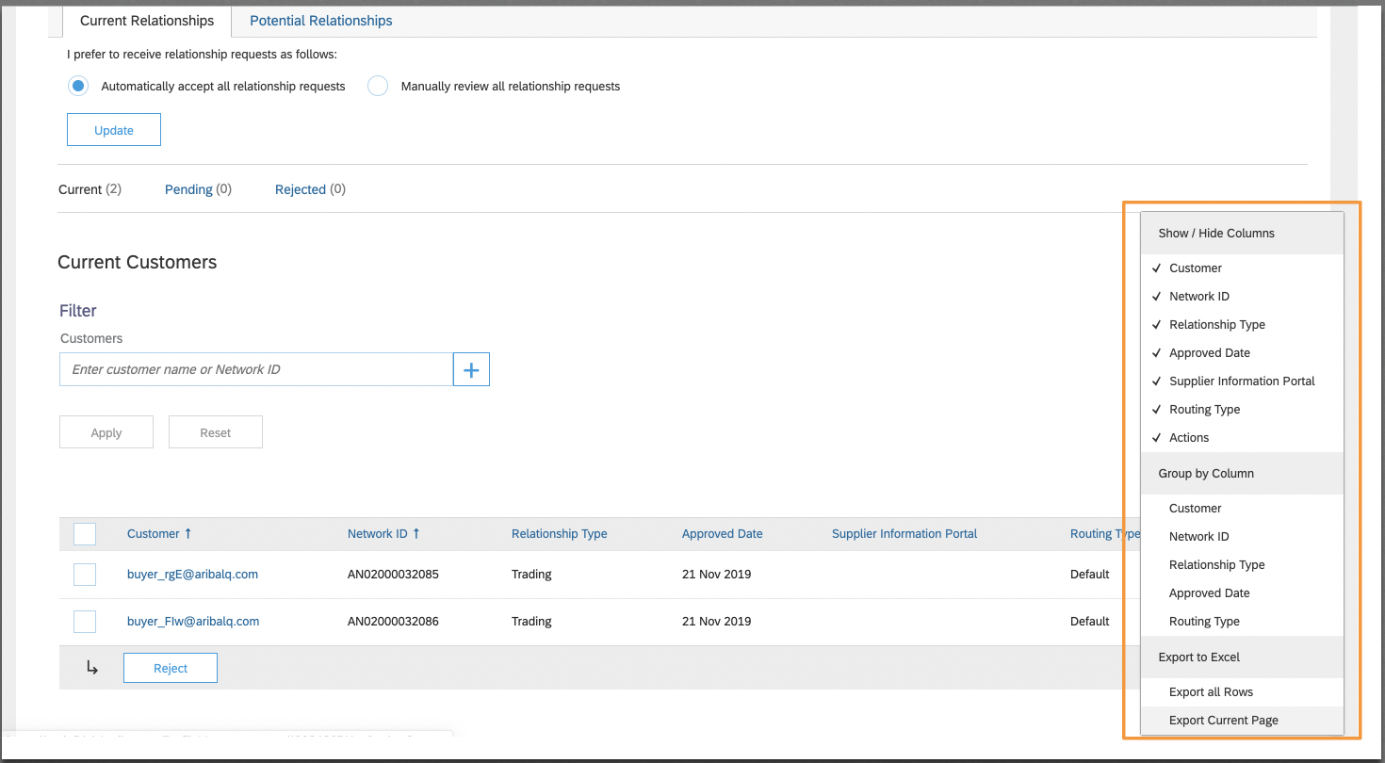
機能の概要 説明: 顧客取引関係が多数ある場合のサプライヤによる管理の強化
使用しない列または使用頻度の低い列を非表示にする機能
Notes:
* 新しいテキストボックス (新しいフローチャートやラベルなど) を作成する場合、[はみ出す場合だけ自動調整する] を選択してください。テキストボックスを右クリックし、[図形の書式設定] > [テキストオプション] > [テキストボックス] の順に選択します。

Slide 9
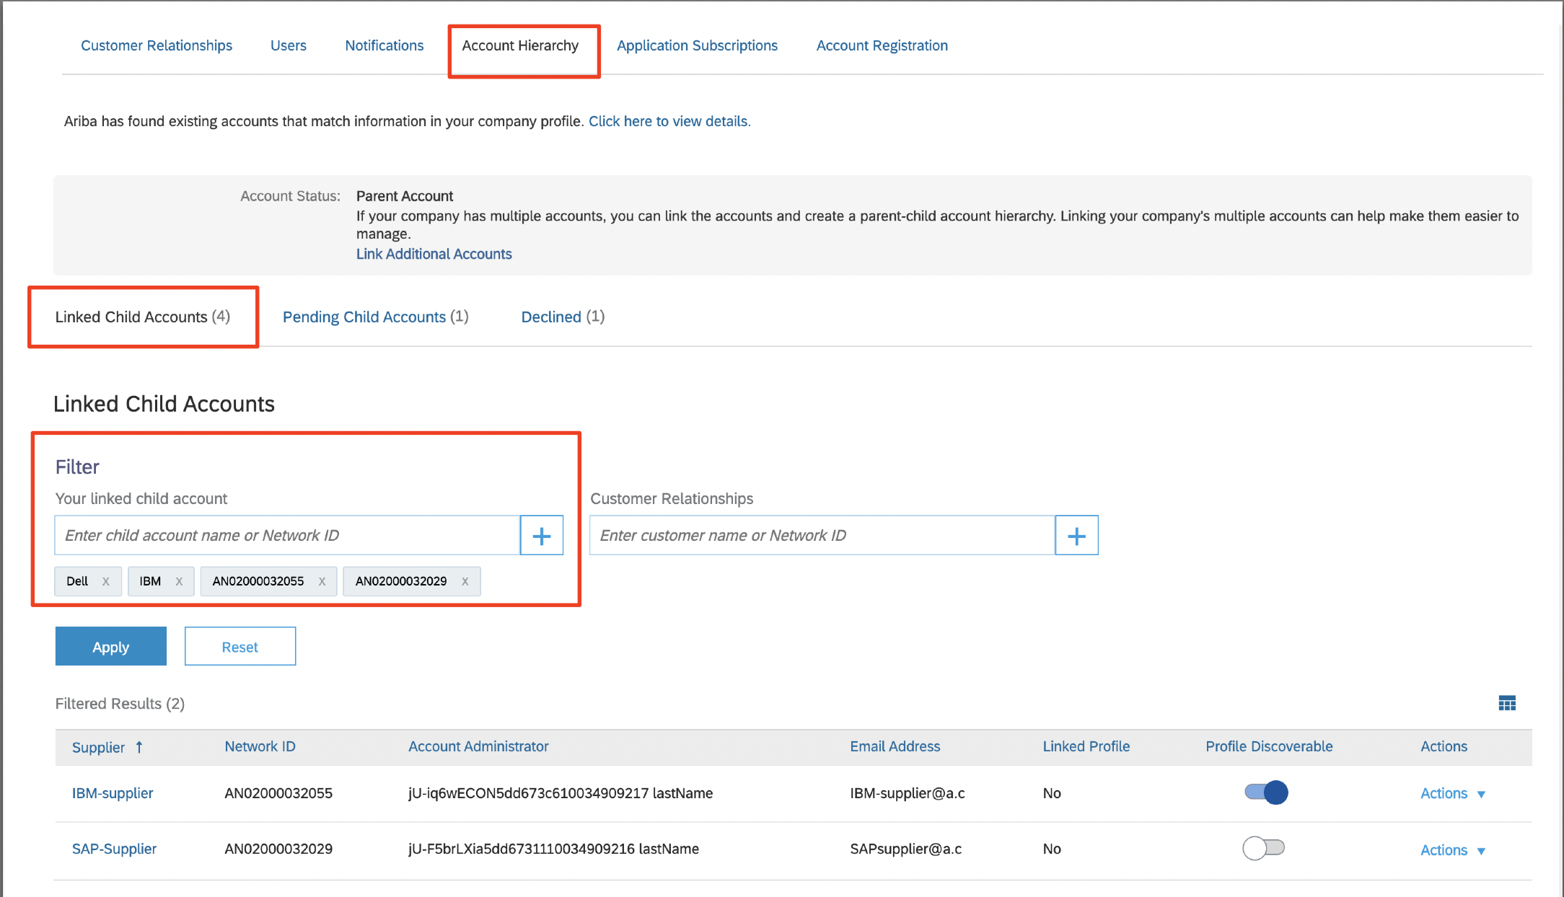
機能の概要 説明: 顧客取引関係が多数ある場合のサプライヤによる管理の強化
リンクされた子アカウントを会社名または Ariba Network ID (もしくはその両方) でフィルタリングする機能。
最大 10 のフィルタ値がサポートされます。
Notes:
* 新しいテキストボックス (新しいフローチャートやラベルなど) を作成する場合、[はみ出す場合だけ自動調整する] を選択してください。テキストボックスを右クリックし、[図形の書式設定] > [テキストオプション] > [テキストボックス] の順に選択します。

Slide 10
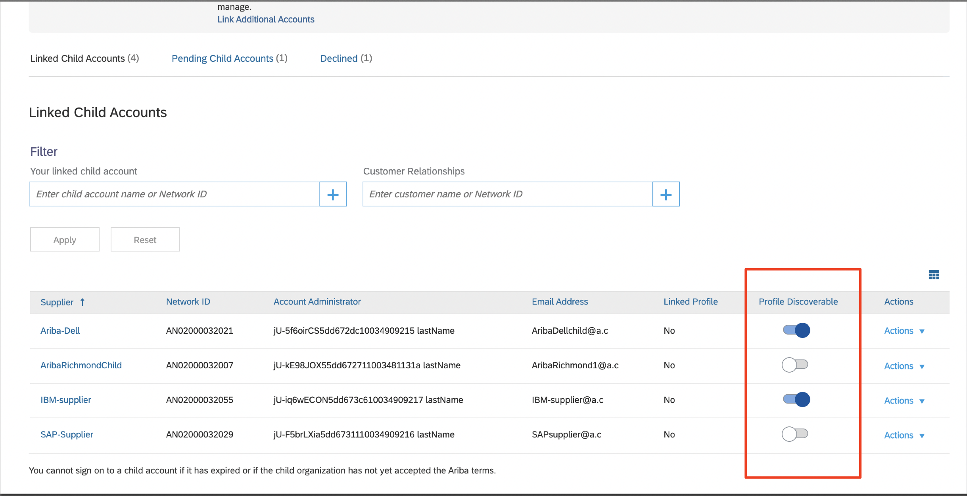
機能の概要 説明: 顧客取引関係が多数ある場合のサプライヤによる管理の強化
[アカウント階層] ページからリンクされた子アカウントのプロファイルの公開を切り替える機能。
この操作は、現時点では、各子アカウントにログインし、[会社プロファイル] -> [プロファイルの公開設定] に移動して実行する必要があります
Notes:
* 新しいテキストボックス (新しいフローチャートやラベルなど) を作成する場合、[はみ出す場合だけ自動調整する] を選択してください。テキストボックスを右クリックし、[図形の書式設定] > [テキストオプション] > [テキストボックス] の順に選択します。

Slide 11
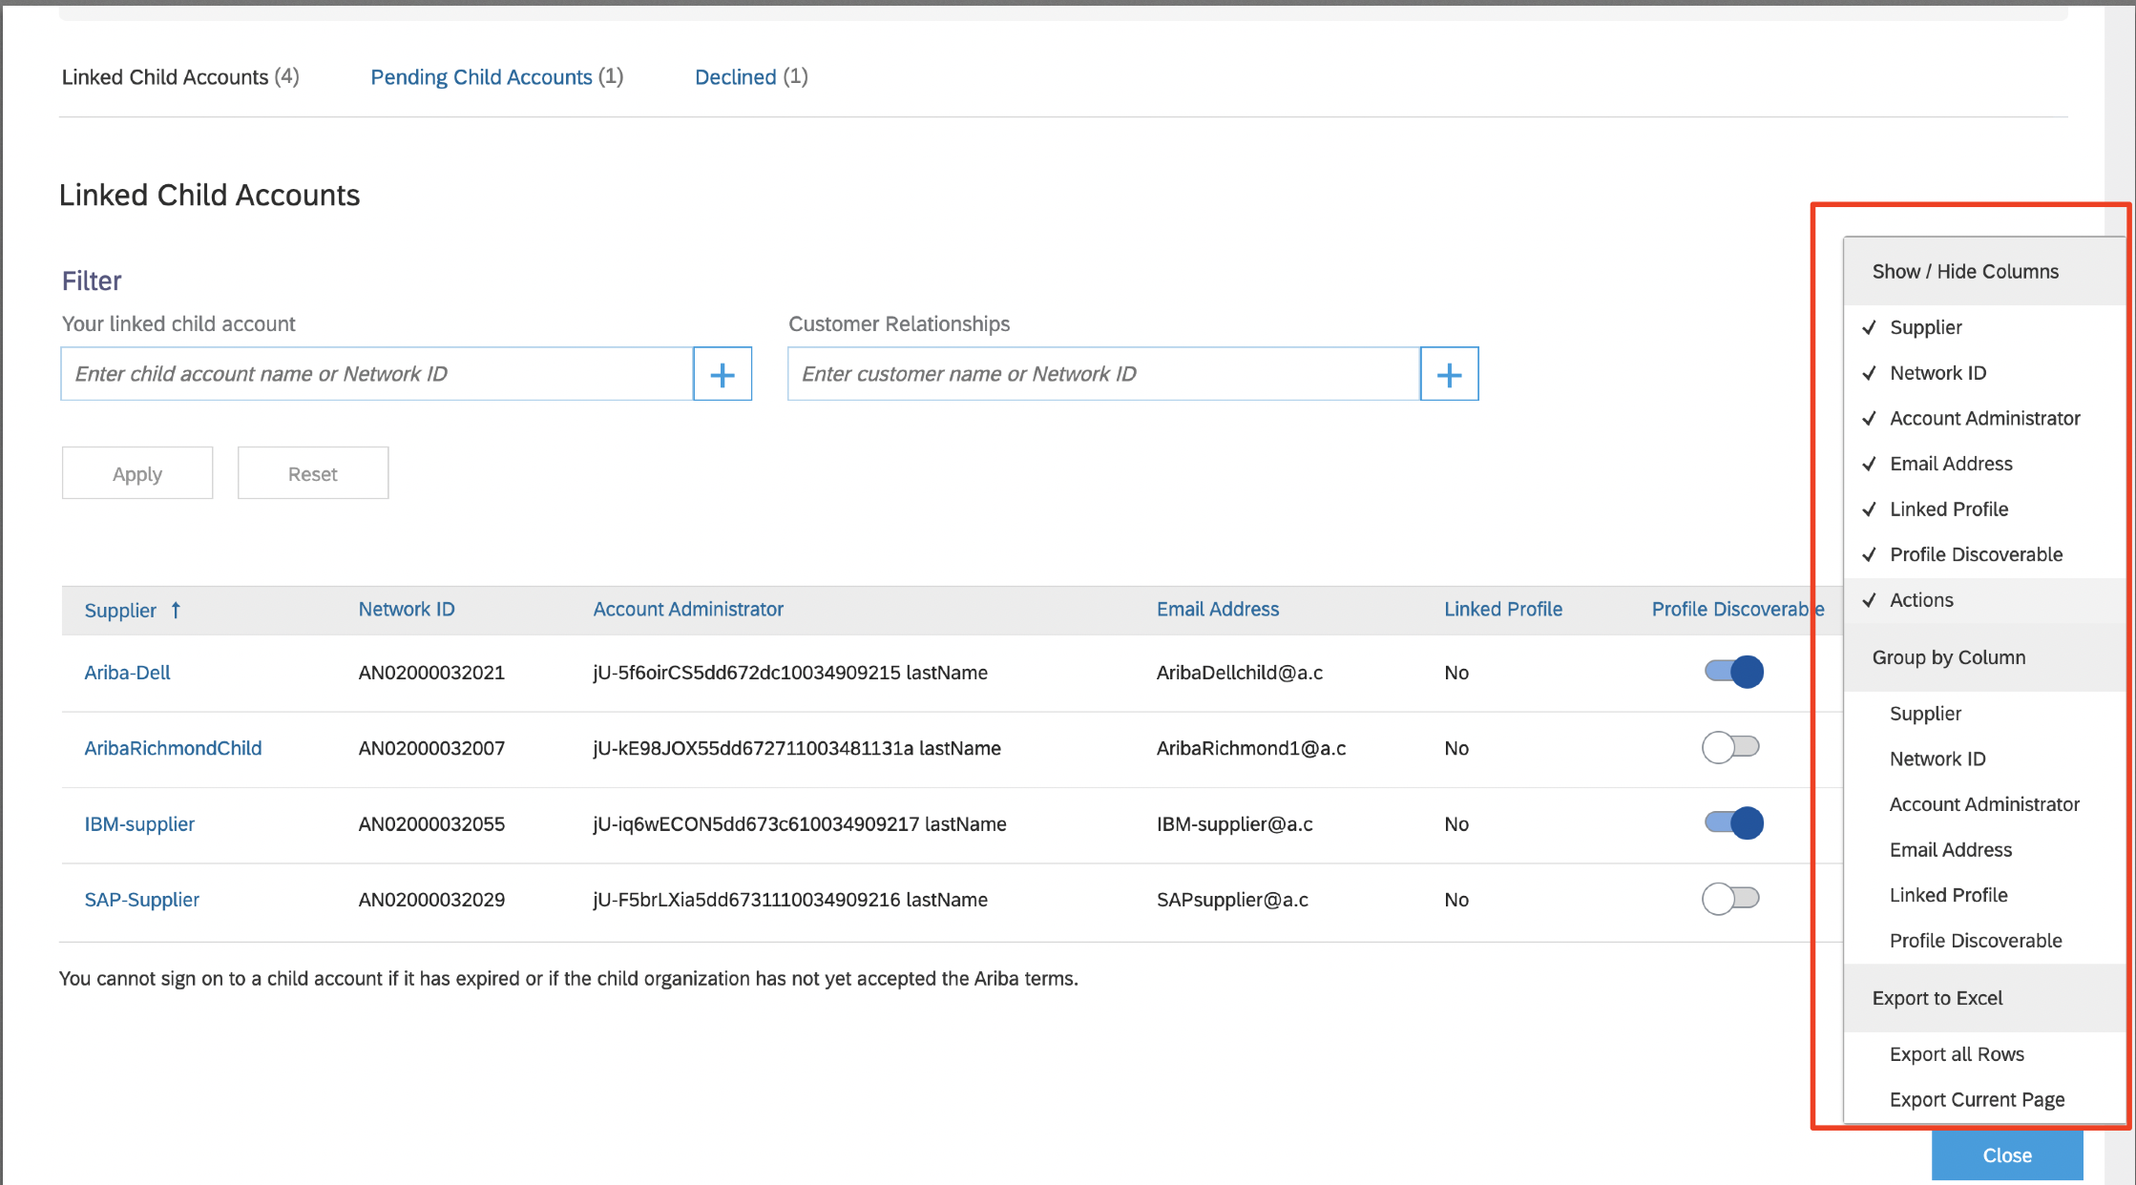
機能の概要 説明: 顧客取引関係が多数ある場合のサプライヤによる管理の強化
使用しない列または使用頻度の低い列を非表示にする機能
オフラインで確認できるように、リンクされたすべての子アカウントを CSV ファイルでエクスポートする機能。
Notes:
* 新しいテキストボックス (新しいフローチャートやラベルなど) を作成する場合、[はみ出す場合だけ自動調整する] を選択してください。テキストボックスを右クリックし、[図形の書式設定] > [テキストオプション] > [テキストボックス] の順に選択します。

Slide 12
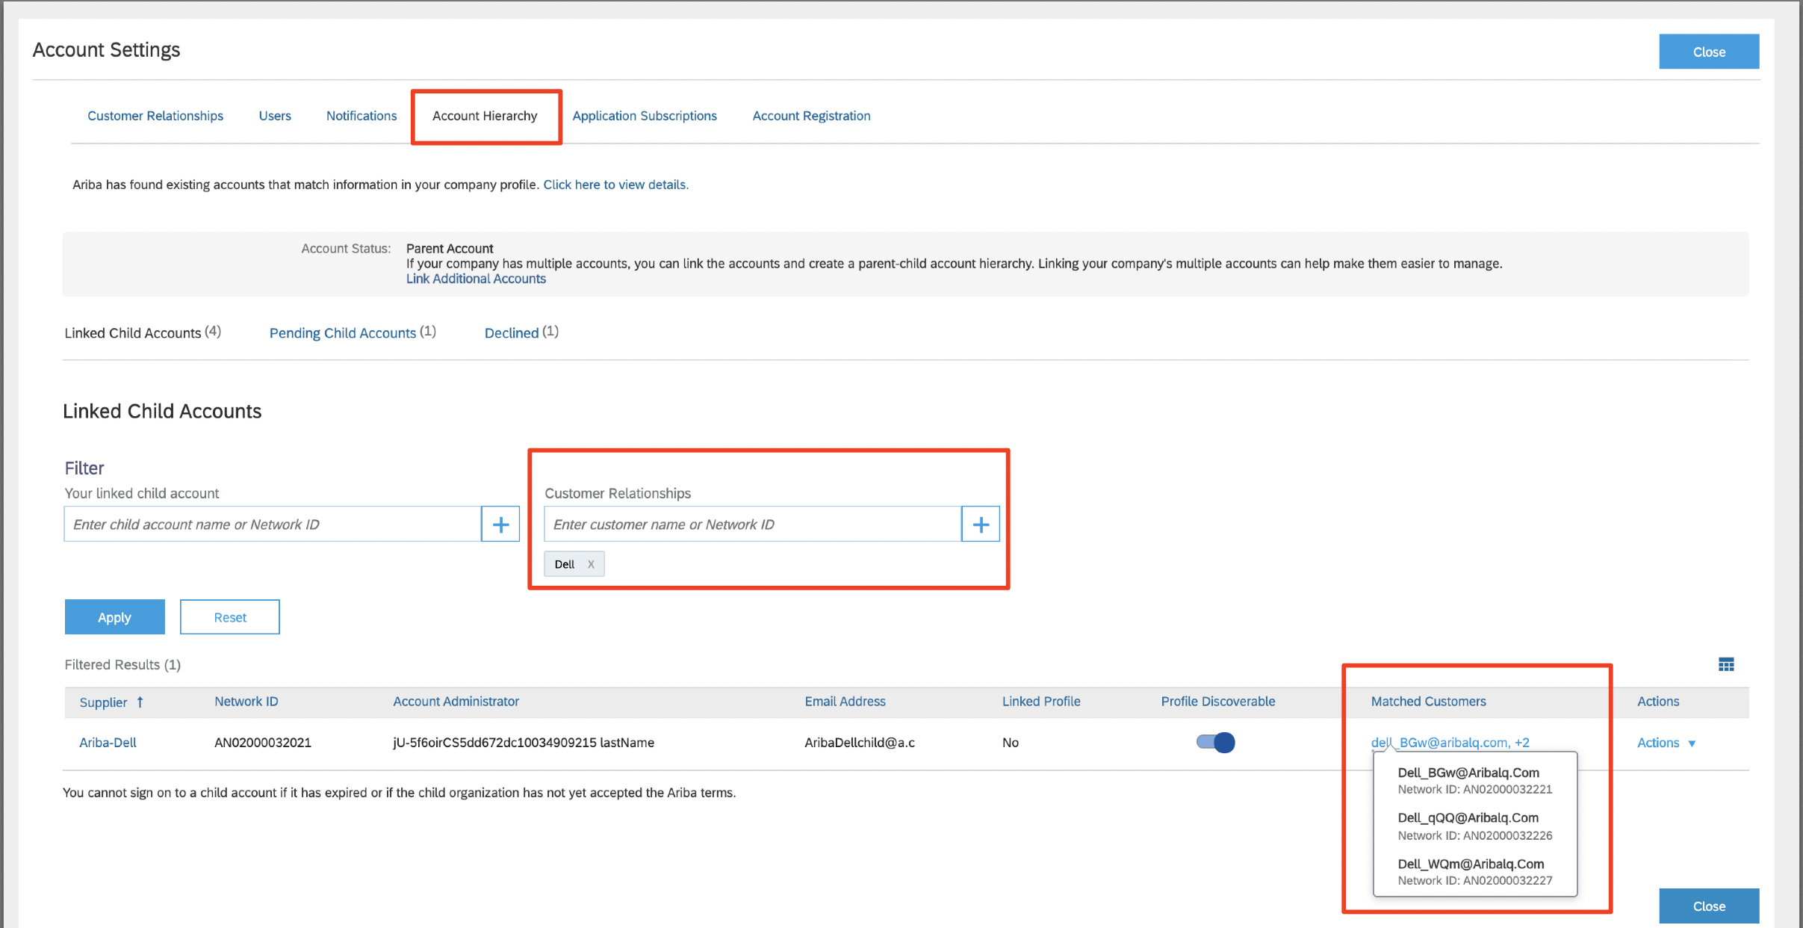
機能の概要 説明: 顧客取引関係が多数ある場合のサプライヤによる管理の強化
顧客名または顧客の Ariba Network ID (もしくはその両方) で特定の顧客アカウントと取引関係があるリンクされた子アカウントを見つける機能。
最大 10 のフィルタ値がサポートされます。
[マッチする顧客] 列には、見つかった一致ごとに顧客名とネットワーク ID が表示されます。
Notes:
* 新しいテキストボックス (新しいフローチャートやラベルなど) を作成する場合、[はみ出す場合だけ自動調整する] を選択してください。テキストボックスを右クリックし、[図形の書式設定] > [テキストオプション] > [テキストボックス] の順に選択します。

Slide 13
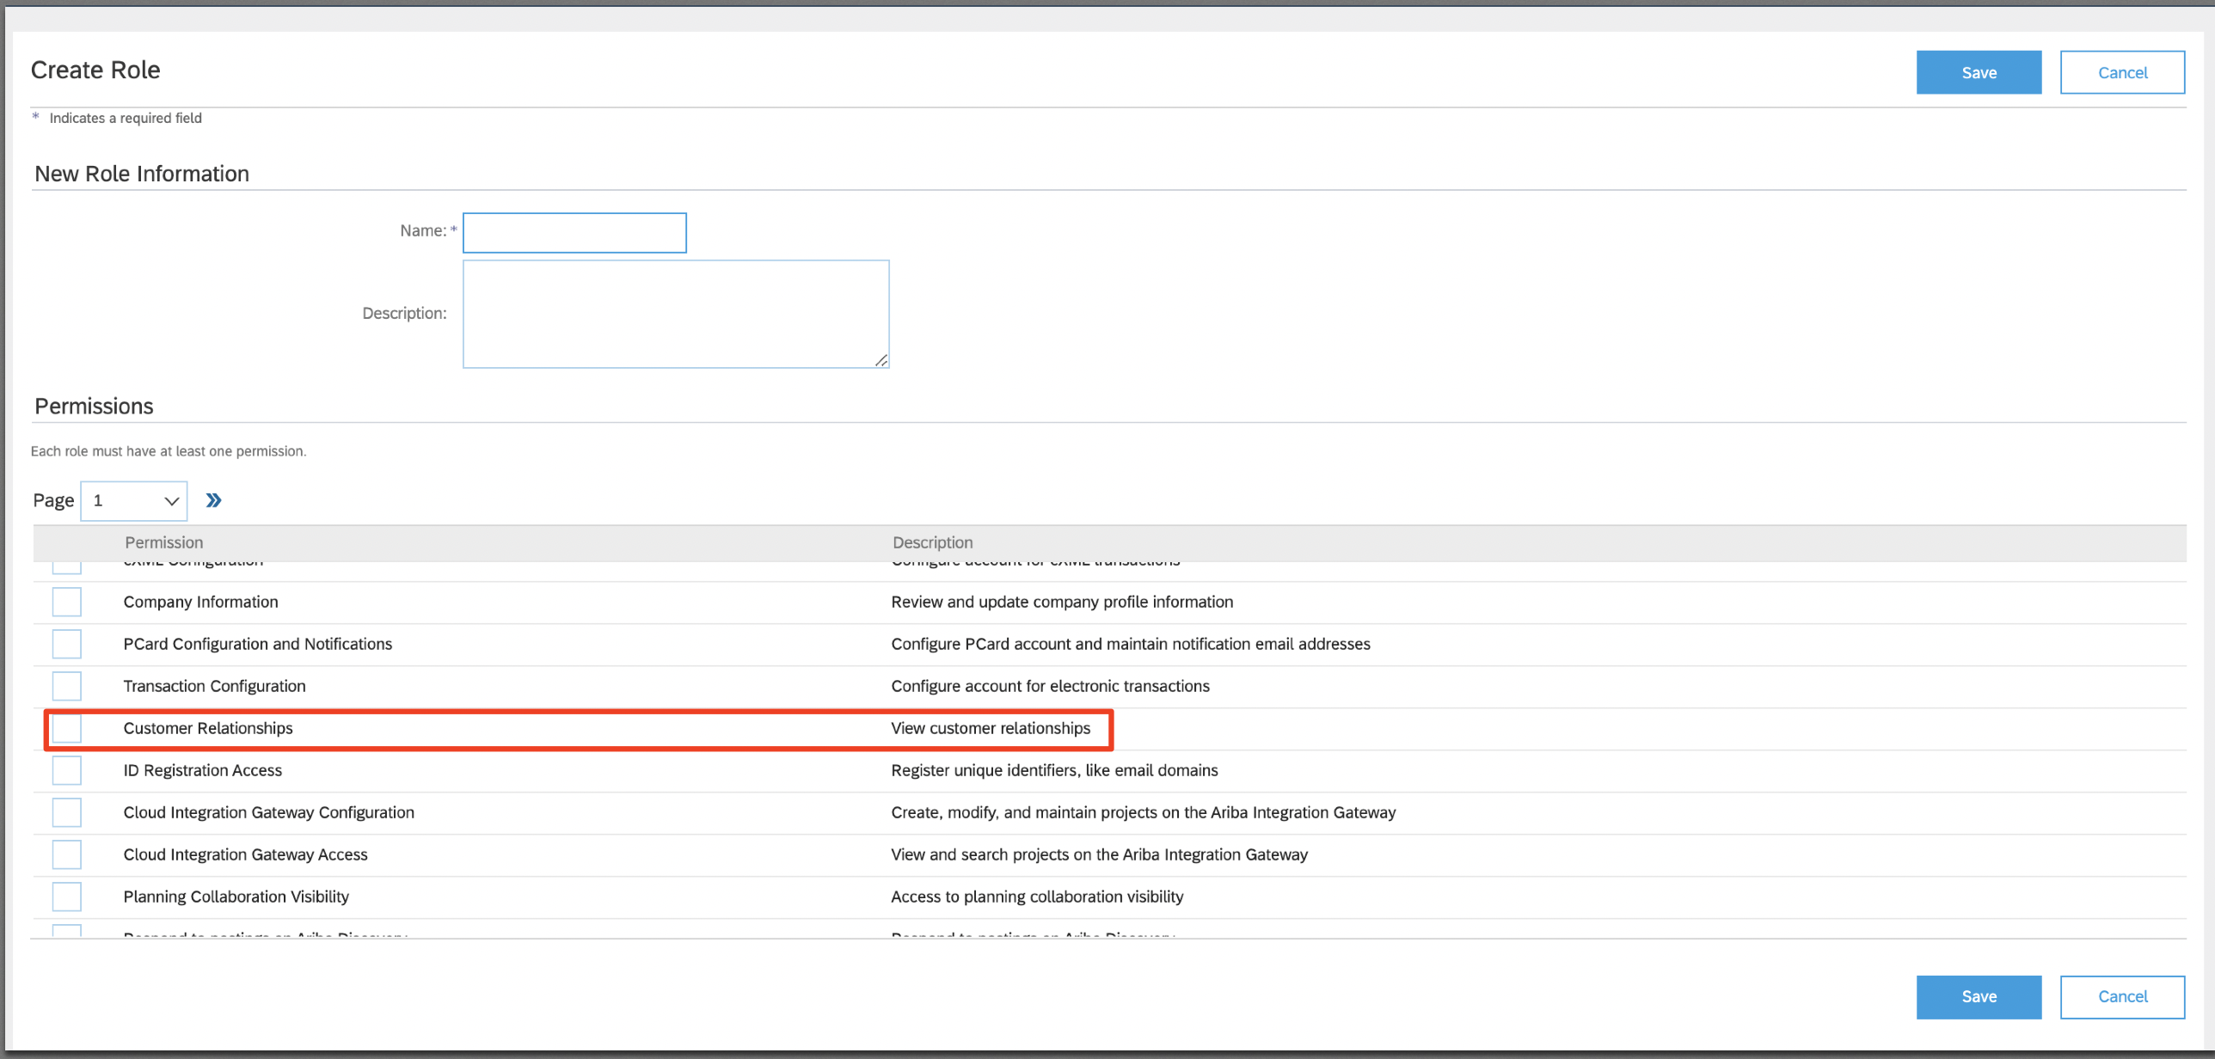
機能の概要 説明: 顧客取引関係が多数ある場合のサプライヤによる管理の強化
新しい権限 [顧客取引関係] が実装され、Ariba Network サプライヤ管理者は、顧客詳細への読み取り専用のアクセス権を管理者以外のユーザーに付与できるようになります
Notes:
* 新しいテキストボックス (新しいフローチャートやラベルなど) を作成する場合、[はみ出す場合だけ自動調整する] を選択してください。テキストボックスを右クリックし、[図形の書式設定] > [テキストオプション] > [テキストボックス] の順に選択します。

Slide 14
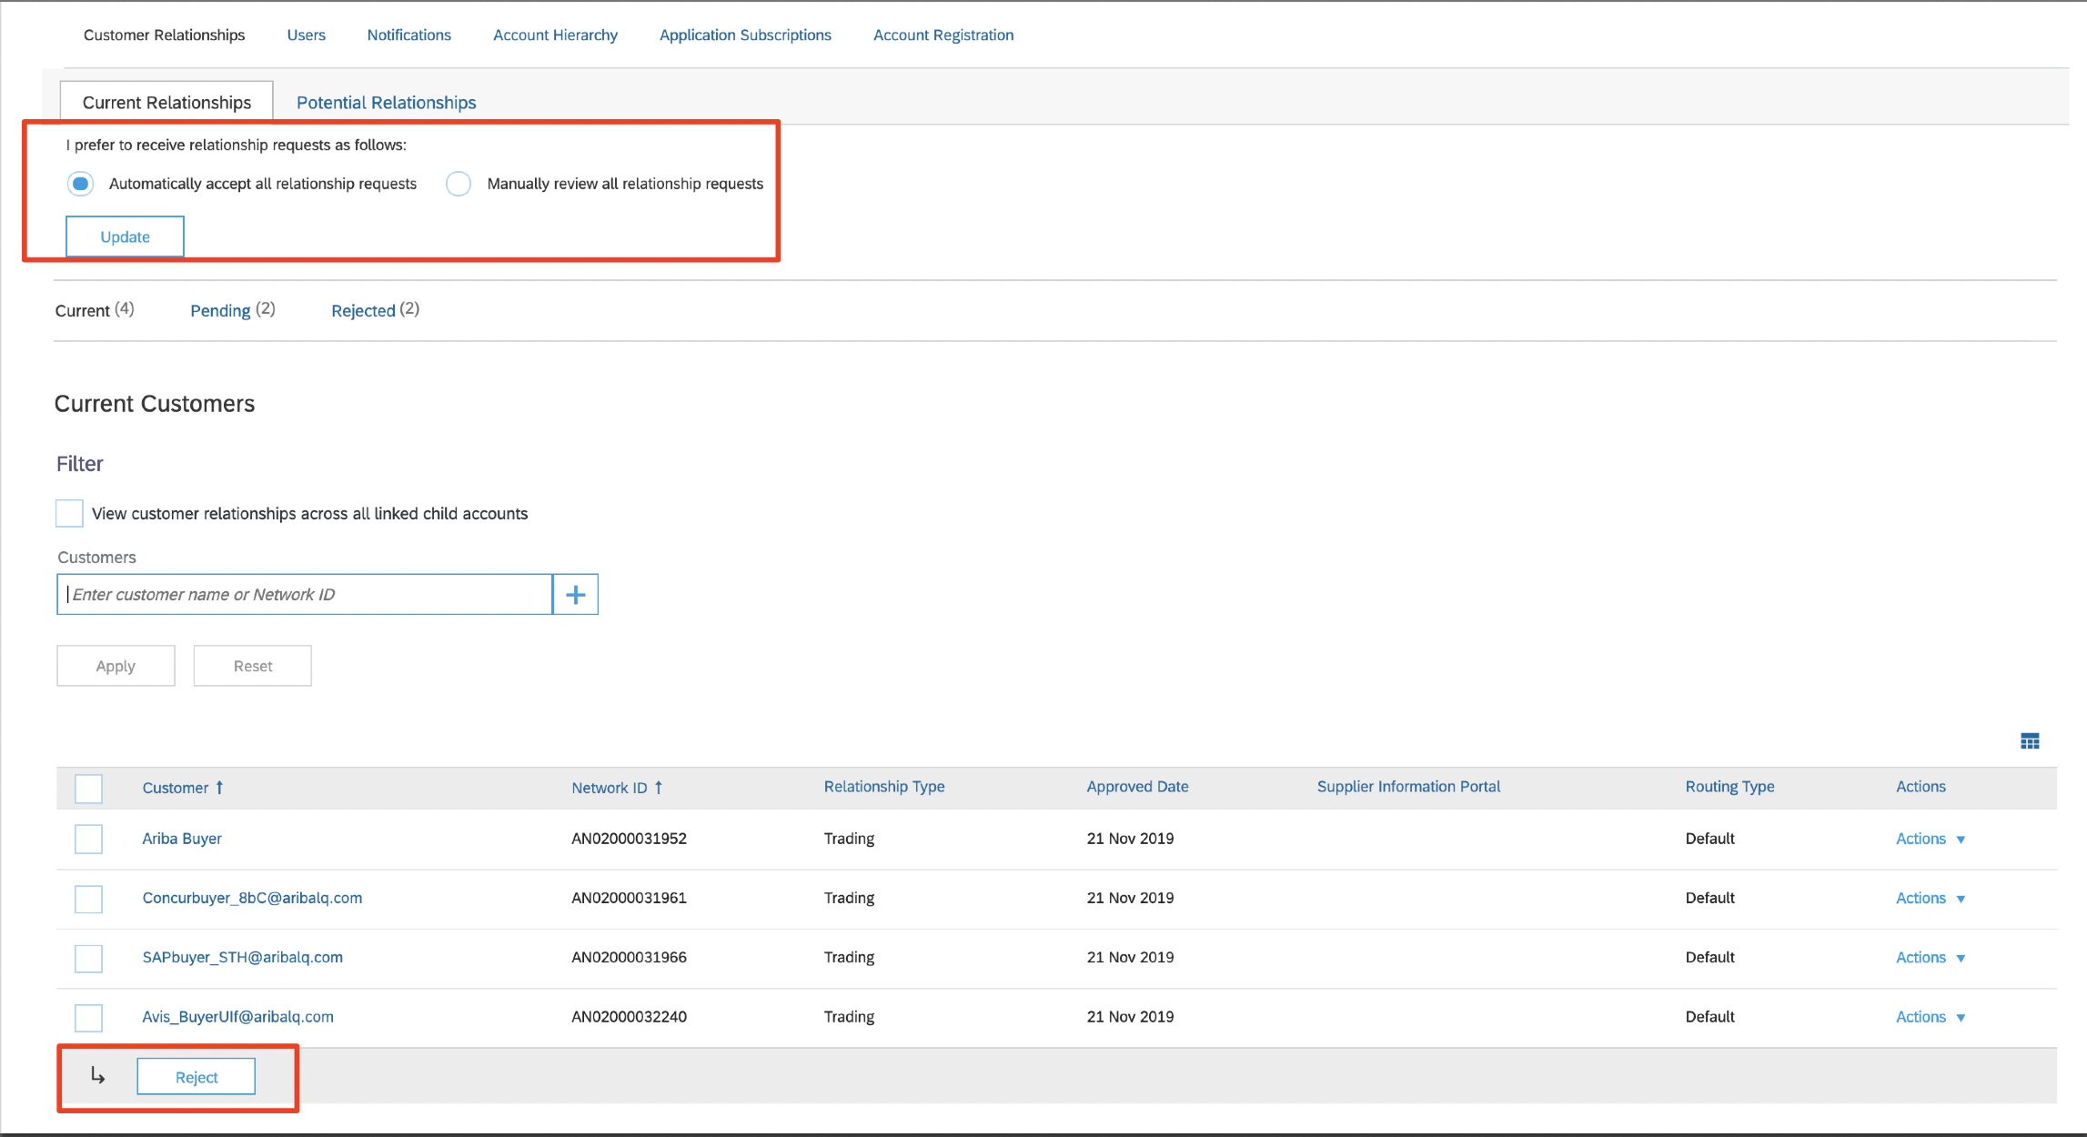
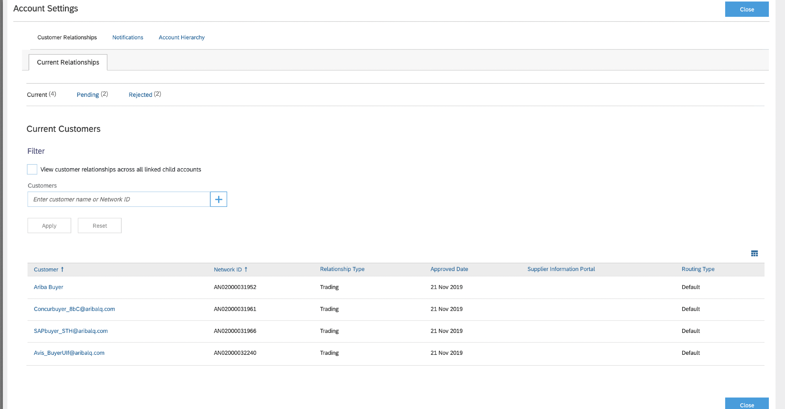
機能の概要 説明: 顧客取引関係が多数ある場合のサプライヤによる管理の強化
既存の権限 [顧客管理] が付与されているユーザーに表示されます
新しい権限 [顧客取引関係] が付与されているユーザーに表示されます。ユーザーが何らかの処理を実行することはできませんが、バイヤー企業の詳細を検索して表示することができます
Notes:
* 新しいテキストボックス (新しいフローチャートやラベルなど) を作成する場合、[はみ出す場合だけ自動調整する] を選択してください。テキストボックスを右クリックし、[図形の書式設定] > [テキストオプション] > [テキストボックス] の順に選択します。

